Slide 1
VÝCHOVA KE ZDRAVÍ
ZDRAVÁ VÝŽIVA

Slide 2

ZEYEROVA 3354, 767 01 KROMĚŘÍŽ
projekt v rámci vzdělávacího programu
VZDĚLÁNÍ PRO KONKURENCESCHOPNOST
ŠABLONA ČÍSLO: III/2
NÁZEV: INOVACE A ZKVALITNĚNÍ VÝUKY PROSTŘEDNICTVÍM ICT
PŘEDMĚT: PŘÍRODOVĚDA
ROČNÍK: IV.
TÉMA: VÝCHOVA KE ZDRAVÍ
AUTOR: MGR. HANA KOLÁČKOVÁ
DATUM VYTVOŘENÍ: 12. 12. 2011
VY_32_INOVACE_40_HK

Slide 3
ANOTACE
PREZENTACE JE VYTVOŘENA JAKO DOPLNĚK K UČIVU 4. ROČNÍKU PŘÍRODOVĚDY. DOPLŇUJE UČIVO ČLOVĚK A JEHO ZDRAVÍ, VÝŽIVA A ZDRAVÍ.
V RÁMCI PREZENTACE SE ŽÁCI SEZNÁMÍ:
S POJMEM ZDRAVÍ A ZDRAVÁ VÝŽIVA
SE ZDRAVÝMI POTRAVINAMI
S PYRAMIDOU ZDRAVÝCH POTRAVIN
Zkušenosti z pilotování:
Problematika zdraví a zdravého stravování žáky velmi zaujala a mnozí se v ní velmi dobře orientovali. Pyramida potravin byla probírána formou skupinové práce a prezentace sloužila k utřídění a upevnění pojmů. Ve druhé části hodiny navrhli žáci jídelníček odpovídající zásadám správné výživy a rozdělili potraviny na obrázcích do kategorií podle výživové hodnoty.

Slide 4
ZDRAVÍ
Zdraví je stav tělesné a duševní pohody.
Vysvětli pojmy:
Infekční nemoci, karanténa, dentista, hygiena, hygienické potřeby, prostředky k udržování čistoty, stres, tělesné postižení

Slide 5
ZDRAVÁ VÝŽIVA
Zdravá výživa by měla být tvořena dostatkem bílkovin, ovoce a zeleniny.
Nadbytek tuků a cukrů vede k obezitě a způsobuje i zdravotní potíže.
Slazené nápoje bychom měli nahradit neslazenými.
Člověk by měl vypít 2-3 litry tekutin denně.

Slide 6
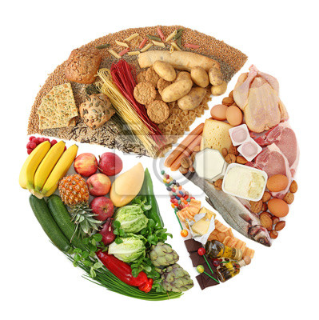
ZDRAVÉ POTRAVINY

Slide 7
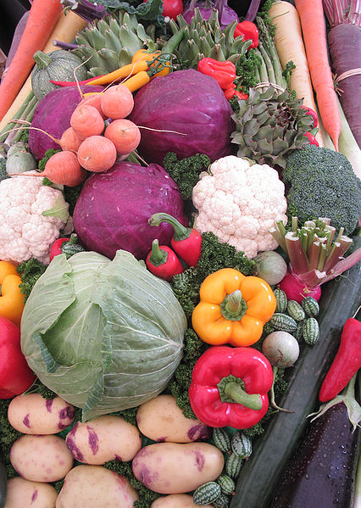
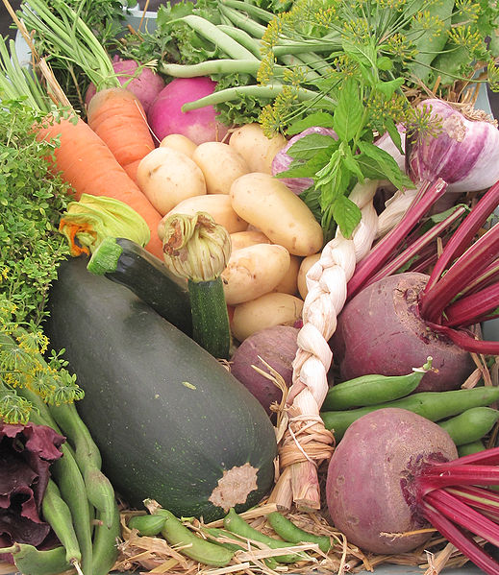
ZELENINA

Slide 8
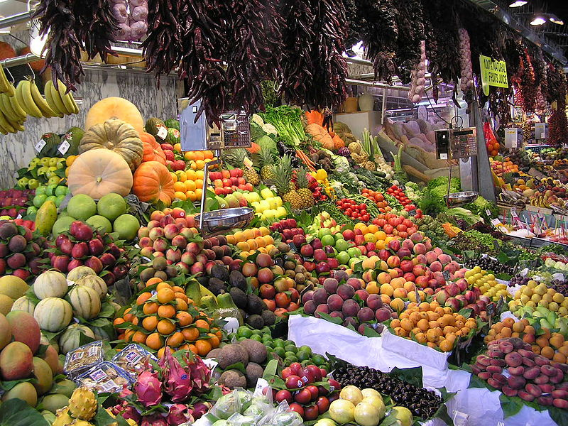
OVOCE

Slide 9
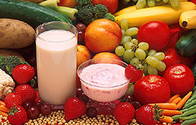
MLÉKO A JOGURT

Slide 10
Přirozenou stravou ke zdraví
Zdravé a vyvážené stravování patří mezi nejspolehlivější způsoby, jak si zachovat zdraví, kondici, úsměv na tváři a šťastnou budoucnost bez civilizačních chorob.
Podstatné je to, co jíme pravidelně každý den, protože takové jídlo pak utváří nás a naši budoucnost.

Slide 11
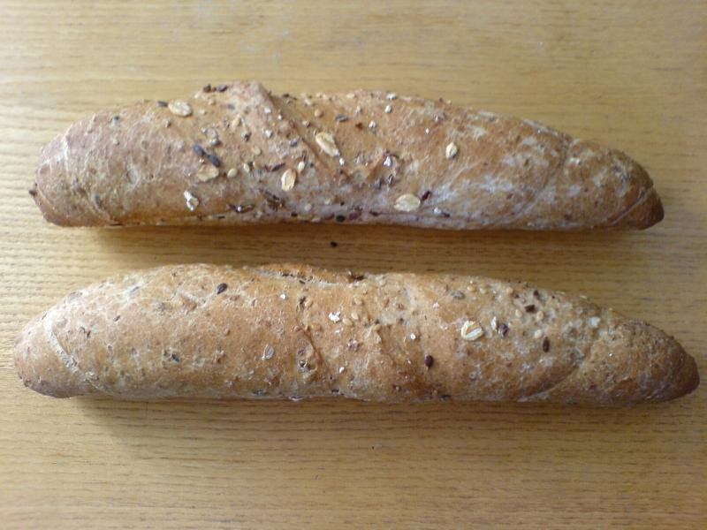
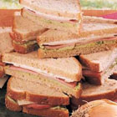
PEČIVO

Slide 12
Vhodné potraviny
Jídelníček by měl denně obsahovat velké množství (500g) zeleniny, několik kusů ovoce, dále obiloviny, luštěniny, ořechy, zastudena lisované rostlinné oleje, mléko a mléčné výrobky, rybí nebo drůbeží maso.
Čokoláda, bonbóny, sušenky, brambůrky, salámy a jiné pochutiny by se měly v jídelníčku vyskytovat opravdu jen příležitostně.

Slide 13
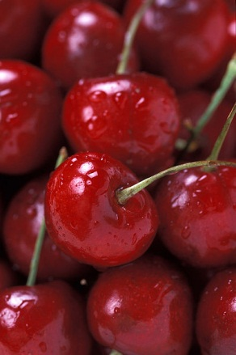
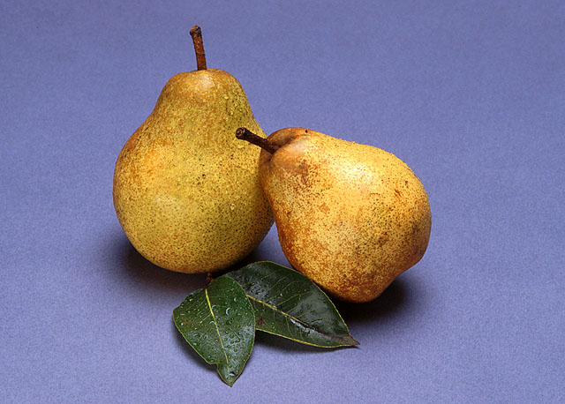
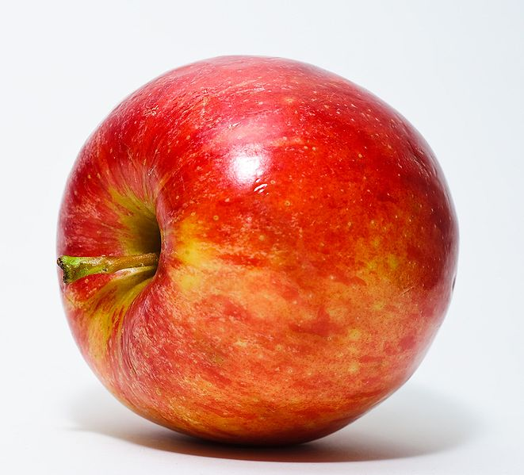
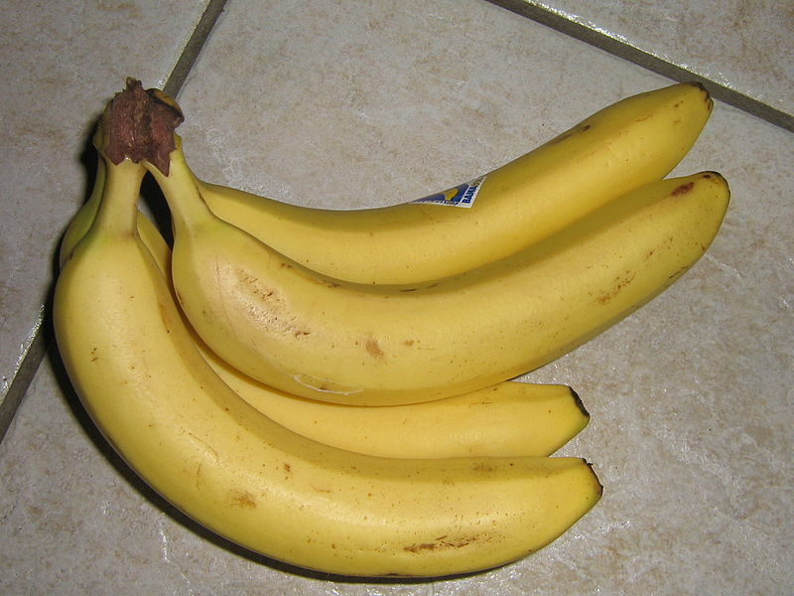
OVOCE MÍSTO SLADKOSTÍ

Slide 14
Jídlo jako radost
Radost do života přináší mnoho různých věcí a jednou z nich je chutné jídlo. Při konzumaci nějakého pokrmu se zapojuje více smyslů – chuť, čich, zrak, což výsledek působení na člověka umocňuje.
Pokud chceme, aby nám jídlo přinášelo radost, měli bychom jíst přiměřeně na co máme chuť, mít stravu rozmanitou, nejíst jen z důvodu zahnání hladu, udělat si na jídlo čas, jíst v příjemném prostředí a pokud možno v příjemné společnosti.

Slide 15
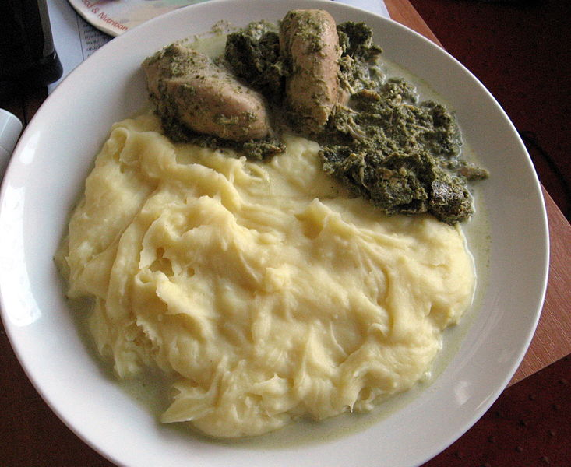
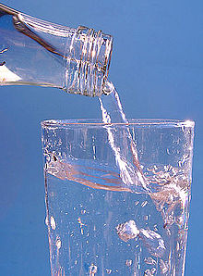
VHODNÉ JÍDLO A NÁPOJE

Slide 16
Rovnováha výdeje a příjmu energie
Rovnováha mezi příjmem a výdejem tělesné energie, tedy mezi energií získanou požitím potravin a energií spotřebovanou fyzickými aktivitami je velmi důležitá. Pokud jedno z toho výrazně převažuje nad druhým, člověk začne mít podváhu nebo nadváhu, což se projeví v celkovém tělesném zdraví, ale zároveň i ve stavu psychickém.

Slide 17
Pyramida zdravých potravin
Jak s pyramidou pracovat:
v základně jsou vyznačeny potraviny, které bychom měli jíst nejčastěji. Čím výše jsou potraviny umístěny, tím méně by jich mělo v jídelníčku být. Na vrcholu jsou pak ty, které bychom měli jíst spíše výjimečně
směrem zleva doprava v rámci jednoho „patra“ pyramidy jsou potraviny řazeny podle toho, které jsou pro zdravou výživu vhodnější. Přednost bychom měli dávat potravinám umístěným vlevo před těmi uprostřed nebo vpravo.
Množství stravy je také nutné přizpůsobit fyzické aktivitě (sportující dítě potřebuje více energie než dítě, které tráví většinu dne u počítače nebo televize).

Slide 18
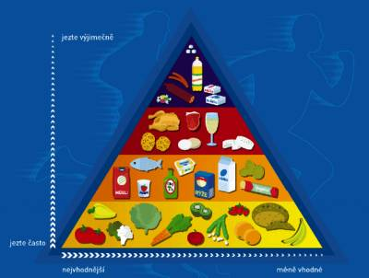
Pyramida

Slide 19
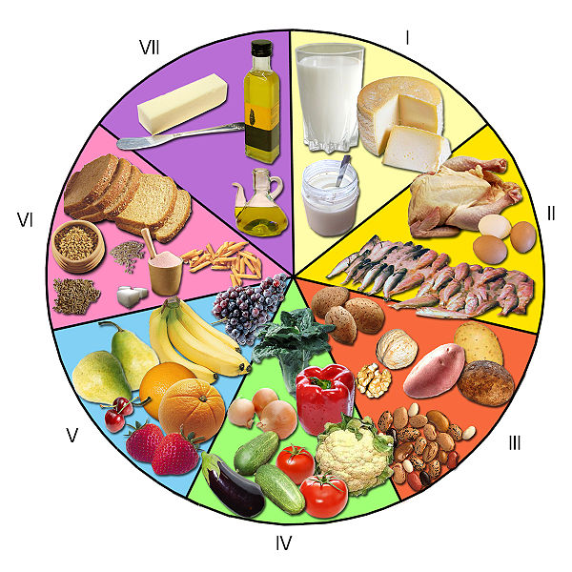
Vhodné potraviny do pyramidy

Slide 20
Otázky a úkoly:
1. Co je to zdraví?
2. K čemu může vést nadbytek tuků a cukrů ve stravě?
3. Kolik tekutin za den máš vypít?
4. Jaké potraviny jsou pro tebe nejvhodnější?
5. Kterým potravinám by ses měl vyhýbat?
6. Popiš pyramidu zdravých potravin.

Slide 21
CITACE:
DEZIDOR. Http://commons.wikimedia.org/ [online]. 16.4. 2010, 22:01 [cit. 2011-12-12]. File:Ku%C5%99ec%C3%AD_maso_na_brusinkov%C3%A9_om%C3%A1%C4%8Dce,_americk%C3%A9_brambory,_obloha.jpg. Dostupné z WWW: http://commons.wikimedia.org/wiki/File:Ku%C5%99ec%C3%AD_maso_na_brusinkov%C3%A9_om%C3%A1%C4%8Dce,_americk%C3%A9_brambory,_obloha.jpg
DEZIDOR. Http://commons.wikimedia.org/ [online]. 5.9. 2011, 17:57 [cit. 2011-12-12].Soubor: Ku%C5%99ec%C3%AD_maso_a_kuku%C5%99i%C4%8Dn%C3%A1_placka.jpg. Dostupné z WWW: http://commons.wikimedia.org/wiki/File:Ku%C5%99ec%C3%AD_maso_a_kuku%C5%99i%C4%8Dn%C3%A1_placka.jpg
AXTMORDER. Http://commons.wikimedia.org/ [online]. 21.1. 2004, 10:38 [cit. 2011-12-12]. File: Milch-Jogurt-Fr%C3%BCchte.jpg.Dostupné z WWW: http://commons.wikimedia.org/wiki/File:Milch-Jogurt-Fr%C3%BCchte.jpg
DADEROT. Http://commons.wikimedia.org/ [online]. 5.4. 2005 [cit. 2011-12-12]. File: Fruit_Stall_in_Barcelona_Market.jpg. Dostupné z WWW: http://commons.wikimedia.org/wiki/File:Fruit_Stall_in_Barcelona_Market.jpg

Slide 22
CITACE
VYI, Man. Http://commons.wikimedia.org/ [online]. 11.7. 2010 [cit. 2011-12-12]. File:West_Show_Jersey_July_2010_45.jpg. Dostupné z WWW: http://commons.wikimedia.org/wiki/File:West_Show_Jersey_July_2010_45.jpg
LORENZANA, David. Http://commons.wikimedia.org/ [online]. 9.6. 2007 [cit. 2011-12-12]. File: Rueda_de_los_alimentos.jpg. Dostupné z WWW: http://cs.wikipedia.org/wiki/Soubor:Rueda_de_los_alimentos.jpg

